Slide 1


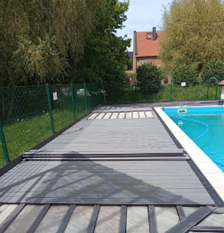
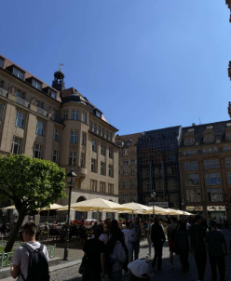
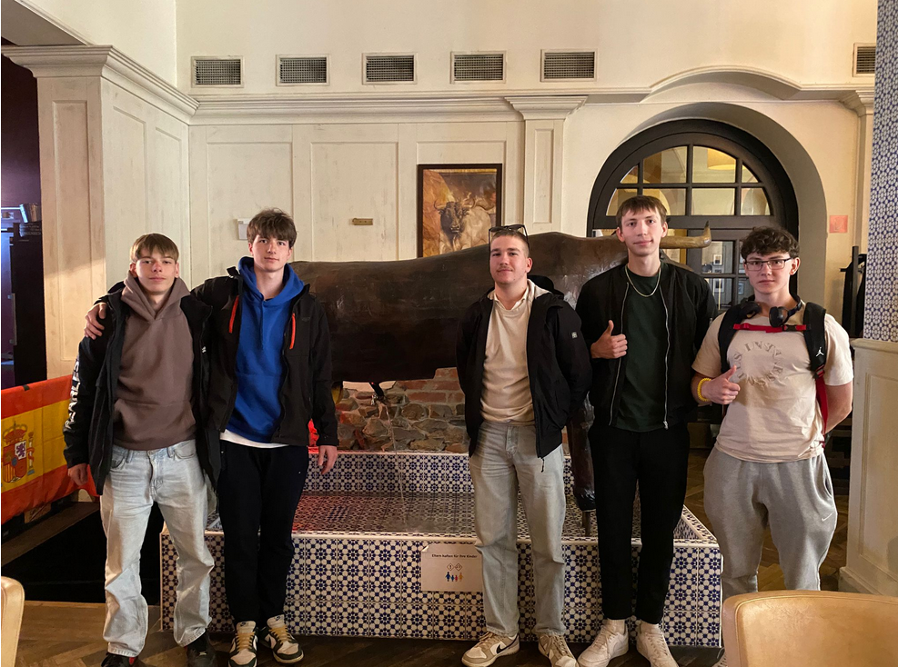
ERASMUS+ MOBILITĀTE PROFESIONĀLĀS IZGLĪTĪBAS UN APMĀCĪBAS JOMĀ
/2024-1-LV01-KA121-VET-000205448/
Dalībnieki: Kārlis Buivids un Roberts Pahmurkins
Erasmus+ mobilitātes īstenošanas vieta: Vitalis Betreuungsgesellschaft für Modellprojekte mbH, Vācija
Erasmus+ mobilitātes veids un joma: īstermiņa mācību mobilitāte,
Mobilitātes periods: 28.04.-09.05.2025.
Mobilitātes laikā veicām durvju restaurāciju, ieklājām grīdu ap baseinu, iztaisnojām žogu pie ieejas baseinā, rakām bedri bruģa ieklāšanai. Dalība mobilitātē mums deva iespēju strādāt komandā, rast nestandarta risinājumus, attīstīt savas specialitātes prasmes un pilnveidot komunikācijas prasmes angļu valodā un apmainīties pieredzē ar citu valstu audzēkņiem. Brīvajā laikā mums bija arī iespēja izpētīt Leipcigu un tās vēsturiskās vietas.

